Slide 1
tiro con l’arco nei boschi di montemorello
Prof.ssa Ranieri ; Tutor : Lando Landi e Rosaria di Santo Studentessa: Cambi Clarissa, 6015748
Laboratorio di tecnologie dell’istruzione e dell’apprendimento

Slide 2
Alla scoperta dell’arco…

Slide 3
…e delle sue parti!
Il Riser
I Flettenti
La Corda
La freccia

Slide 4
Riser:
È la parte centrale (dove risiede l’impugnatura) dell’arco che fa da supporto su cui vengono innestate tutte le altre componenti.
Anticamente ricavato dal legno, è attualmente costruito in leghe leggere e ricavato, generalmente, dalla lavorazione di un unico pezzo

Slide 5
flettenti
sono la parte flessibile ed elastica dell'arco, su cui viene innestata la corda, attraverso cui si trasferisce alla freccia, l'energia espressa dal tiratore ed accumulata durante la fase di preparazione del tiro.
Sono costruiti in vari materiali che vanno dal legno al carbonio.

Slide 6
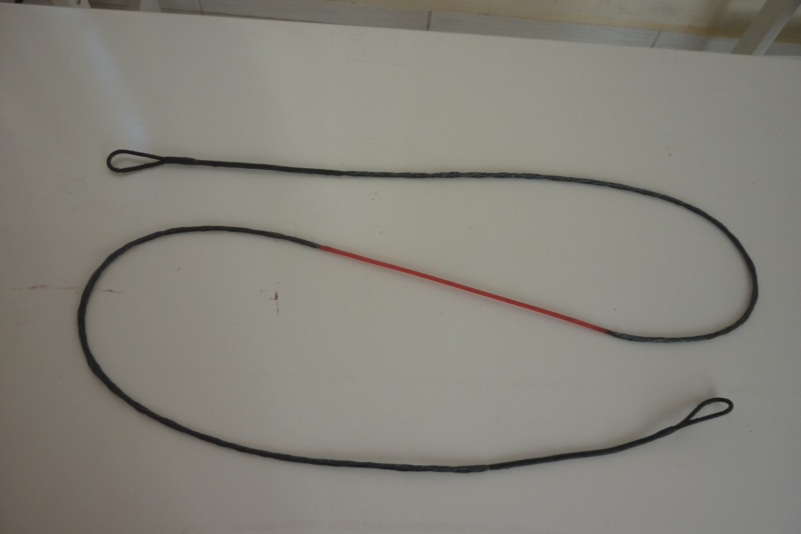
corda
rappresenta il propulsore vero e proprio della freccia. Attraverso la corda viene trasferita l'energia risultante dalla componente arco/arciere allo strumento che colpirà il bersaglio.
Sono fatte di diverse lunghezze e diversi filati e dipendono dalle caratteristiche specifiche dell'arco, dell'arciere e dalle condizioni di tiro.

Slide 7
freccia
Originariamente era fatta in legno; diventa, successivamente, in alluminio, carbonio ed altri materiali leggeri e resistenti.
Di diversi pesi e lunghezze strettamente dipendenti dalle caratteristiche fisiche del tiratore
generalmente composta di 4 parti: asta, cocca, punta ed impennaggio.

Slide 8
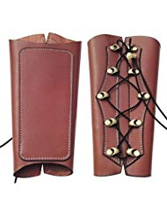
Protezioni:
Nell’immagine di sopra vediamo una protezione per le dita, che a contatto con la corda si feriscono facilemente.
Nell’immagine sottostante una protezione per l’avambraccio. Spesso rilasciando la freccia la corda può sfiorare l’avambraccio creando grossi ematomi.

Slide 9
Impariamo la giusta posizione di tiro e i giusti movimenti, supportate dagli istruttori…
e finalmente i primi lanci!

Slide 10
Durante questa fase sono necessaria una forte concentrazione ed un alto livello di attenzione verso parti del corpo che nella vita quotidiana non vengono sollecitate.

Slide 11
a caccia di “animali” nel bosco!
e dopo qualche tiro di prova…siamo pronte per l’avventura:

Slide 12
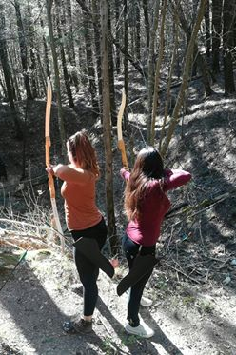
Questa fase è stata la più divertente: abbiamo potuto mettere alla prova le competenze acquisite nel campo di tiro, in un ambiente più stimolante e curioso.

Slide 15
un cerchio di riflessione e condivisone su questa esperienza e in particolare, su cosa si può trarre da essa per la nostra professione di insegnanti.
E dopo questa bella giornata..

Slide 16
-Tutte le partecipanti hanno giudicato l’attività di tiro con l’arco molto interessante e stimolante
in quanto permette di riflettere sul proprio corpo in relazione all’ambiente.
-L’attività è stata trovata molto utile sul piano della formazione personale in quanto
permette, tra l’altro, di mettersi alla prova cercando di controllare moltissime
variabili che entrano in gioco durante il tiro con l’arco.
- Sul piano della formazione professionale è stata trovata particolarmente
interessante la riflessione sulla lateralizzazione

Slide 17
-Una ragazza ha sottolineato l’importanza del fare, dello sperimentare e del mettersi in gioco.
-è stato osservato che rendersi conto delle proprie difficoltà nell’apprendere una disciplina nuova, aiuta a comprendere le difficoltà che qualche bambino manifesta nell’apprendere.
-Io che collaboro con un piccolo asilo nel bosco, mi sono soffermata sull’importanza in campo educativo di un contatto diretto con la natura per la ricchezza e varietà di esperienze che offre e ho parlato delle “Scuole nel bosco” .Un modo di fare scuola che tende a sviluppare la sensibilità, la capacità di risolvere i problemi, la conoscenza delle delicate relazioni ambientali e la cura nei confronti di ogni essere vivente.

Slide 18
Suggerimenti per migliorare il laboratorio di tiro con l’arco sono state date le seguenti risposte:
-L’attività è sembrata completa, l’unica cosa che potrebbe essere fatta per sviluppare ulteriormente l’argomento potrebbe essere quella di approfondire la storia dell’arco.
-Sarebbe interessante agganciare al tiro con l’arco la possibilità di esplorare e scoprire il bosco utilizzando mappe e bussole per sviluppare il senso di orientamento.
-Sarebbe interessante agganciare il laboratorio a discipline come la storia e la geografia.

Slide 19
“Se ascolto dimentico, se vedo ricordo, se faccio capisco”.
–Confucio

